Slide 1
PRESYNODA Mladí lidé, víra a rozlišování povolání 19. – 24. března 2018, Řím

Slide 2
Smysl presynody
Cíl: Poskytnout synodním otcům komplexní představu o mladých dneška, která jim pomůže lépe porozumět stavu, ve kterém se nacházejí.
Vstoupit do dialogu!
Diskutovat společně nad otázkami.
Presynodní dokument je kompasem.
Tohle už je ta změna!
Nejsme tu od toho, abychom dělali rozhodnutí.

Slide 3
Introduction
Reflexe názorů mladých 21. století z různých kontinentů.
Dokument pro synodní otce, jehož cílem není změnit učení církve.
We, as a church...“ My jsme také ta církev!
Když chceme něco po církvi…
Vědomí odpovědnosti
15 000 lidí se zapojilo skrz sociální sítě.
Církev naslouchající

Slide 4
Organizace presynody
Pondělí: motivace Papeže „Riskujte, nebojte se, diskutujte, církev vám naslouchá.“
Pondělí - středa: diskusní skupiny
Čtvrtek – pátek: čtení návrhu finálního dokumentu a připomínkování
Sobota: prezentace finálního dokumentu, schválení
Květná neděle: odevzdání oficiálního Finálního dokumentu papeži

Slide 7
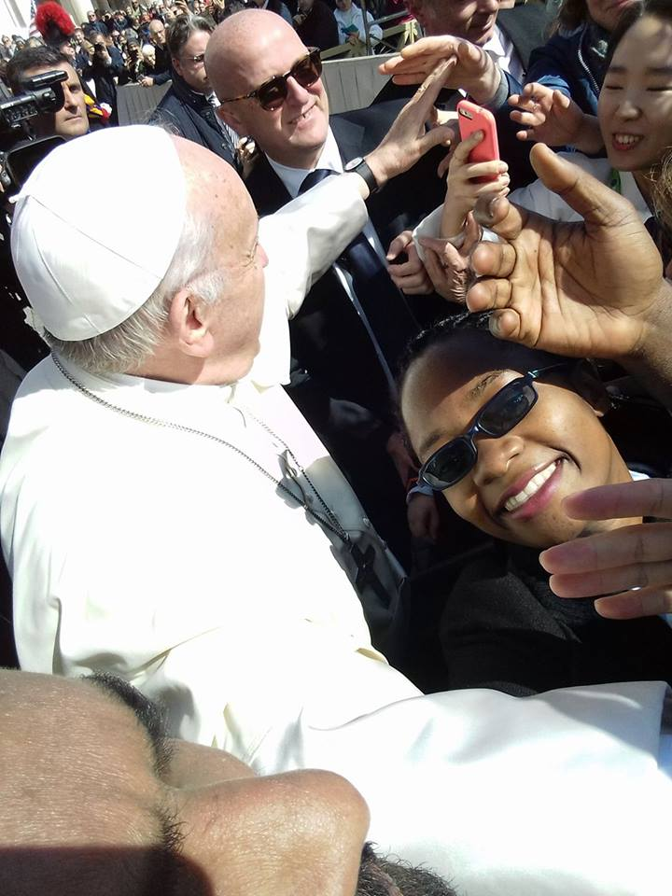

Slide 9
Církev celosvětová
Všichni máme stejnou možnost být slyšeni.
Problémy církve (marginalizace a podstata problémů)
Mladí nechtějí jen odpočívat v pokoji, ale žít v pokoji.
Křesťan 5x jinak, co kontinent, to jiný křesťan?
„Mysli globálně, jednej lokálně.“
Dokument univerzální?
Celosvětová aplikovatelnost učení církve.

Slide 10
Struktura dokumentu
Část 1: Výzvy a příležitosti mladých v dnešním světě
Část 2: Víra a povolání, rozlišování a doprovázení
Část 3: Formační a pastorační činnosti církve

Slide 11
Část 1: Formování osobnosti
Racionální odůvodnění v různých problematikách, NE jednoduché odůvodnění, že něco církev „prostě takto učí“.
Horká témata, jako je: homosexualita, potraty, gender, antikoncepce.
Učení církve popularizovat a zajistit dostupnost (možnost dozvědět se PROČ si za něčím církev stojí).
Problém nahlédnout v celé jeho komplexitě, nenechat se ovlivnit schematizováním problému, k čemuž často dochází v médiích.
Církev by odpovědi/argumenty na tyto aktuální hot issues mohla více propagovat skrz sociální sítě. A podávat vysvětlení problematiky stravitelnou a dostupnější cestou.
Tip: „Mluvící hlavy“ FF UK. Popularizace „studijních materiálů“.
(např. YouCat )

Slide 12
Část 1: Vztahy s druhými
Diverzita vs. Uniformita konzumní společnosti
Otázka přijímání migrantů a uprchlíků – nejednotný názor v církvi
Mezi-náboženský dialog by se měl zakládat na teologickém konsensu napříč náboženstvími
Pronásledovaní křesťané a jejich svědectví
Sociální sítě a internet a dvojsečnost
Výměna dobré praxe: regiony, diecéze…

Slide 13
Část 2: Povolání
Abstraktní pojem, který je pro většinu lidí neuchopitelný, a to zejména mimo církev.
Povolání nesoustředit jen na: manželství, kněžství, zasvěcený život, případně obecné povolání ke svatosti.
Od-spiritualizovat význam slova „povolání“ – zpřístupnit nevěřícím.
Tip:
Smysl života, ve kterém se člověk realizuje a podílí se na tvůrčí úloze.
Naplňování povolání nemusí být radost.
Seberealizace skrz specifické dary, vlastnosti, charakter, který člověk má, služba společnosti.

Slide 14
Část 3: Církevní styl
Atraktivní církev = důvěryhodná církev
Co mohu udělat, aby měla církev lepší PR?
Co můžu církev ve 21. století lidem nabídnout, aby byla aktuální, tzv. up-to-date?
Moderní způsoby komunikace: fake news vs. dobrá zpráva
Mladí lidé mají ohledně víry množství otázek, vyžadují ovšem odpovědi, které se neopírají o předem připravené fráze (prefabricated answers).
Církev empatická vs. individualismus postmoderny
„Empatie je vlastnost, která může zachránit svět.“
Otevřenost, pravdivost, uznání vlastních chyb

Slide 15
Část 3: Nástroje
Gap year – dobrovolná služba - atraktivita, misie, doba rozlišování
Umění a krása – Využít spiritualitu umění k evangelizaci.
Adorace, meditace a kontemplace
Synodní proces – „decision making table“
Multimédia – nástroje nové evangelizace

Slide 16
Bohu díky!

Slide 17
Propagace
http://www.synod2018.va
https://www.facebook.com/synoda2018/

